Slide 1
iEDA水滴计划答辩 ——2023-07
iEDA课题组
王瑞

Slide 2
01
个人简介
02
C++实习总结
03
EDA实习总结
04
感兴趣的内容

Slide 3
01
个人简介
02
C++实习总结
03
EDA实习总结
04
感兴趣的内容

Slide 4
C++实习总结
学习了解C++面向对象编程的三大特性
封装：减少耦合、隐藏信息、实现细节；
继承：代码重用、可拓展性、层次化组织；
多态：派生重写、动态调用、更加灵活。
主要学习资料
《C++ Primer Plus》
C++ 标准模板库: STL
《Effective Modern C++》
cmake指令
完成Assignment1、Assignment3

Slide 5
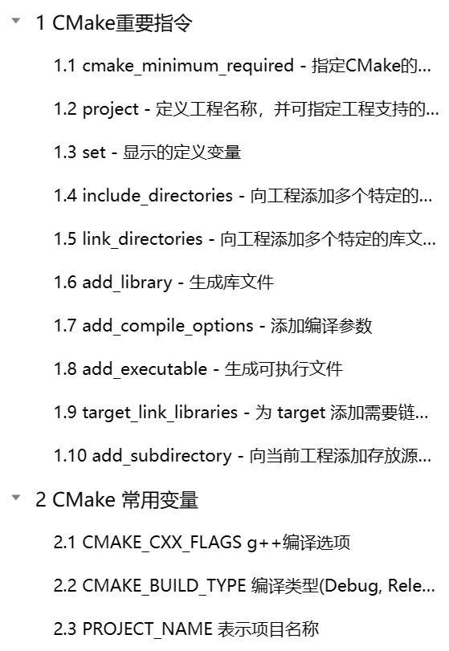
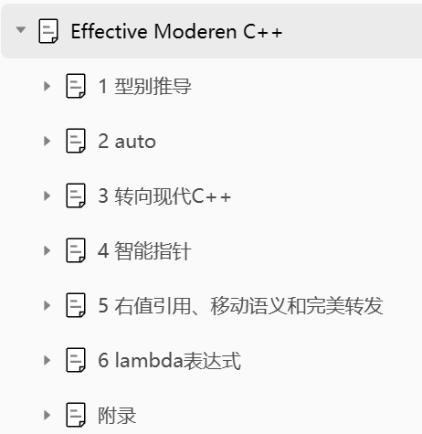
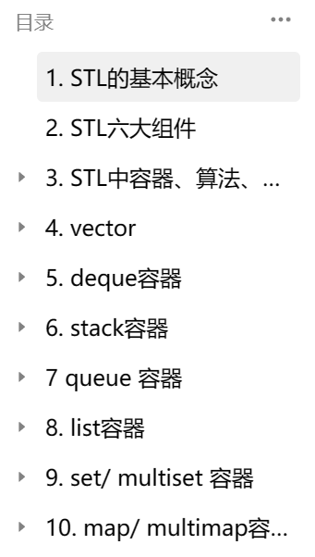
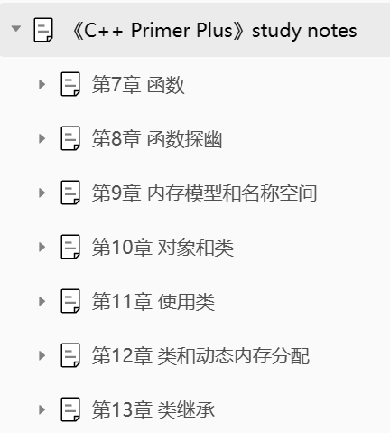
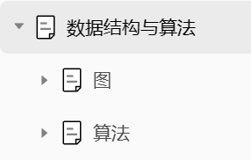
学习笔记

Slide 6
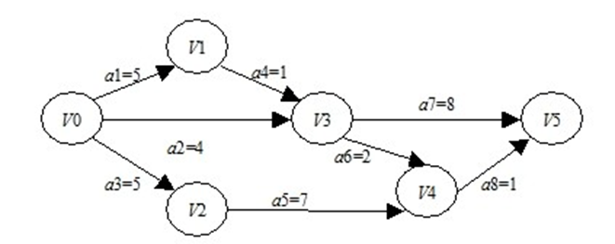
Assignment 1
问题
有向无环图
边具有权重
X个中间点
权重和前Top N路径
建模抽象
数据
算法
DFS算法
结果
代码实现
建立类
Edge：记录边
Path：记录路径
Map：记录边集与点集
主要函数
DFS算法
排序
输出结果
点集
图
权重
边集
方向
有序
有序
路径集
路径
点集
必经点
权重

Slide 7
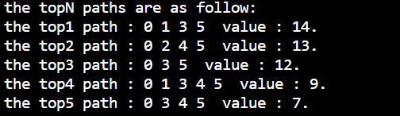
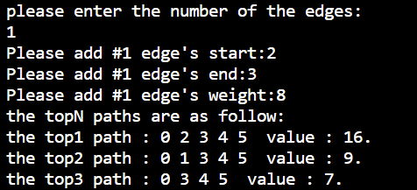
Assignment 1
核心代码
DFS伪代码
* 输入当前点m、终点、权重0、当前路径，必经结点
* 将当前点m加入当前路径
* 若当前点m为终点：
* 初始化遍历数组
* 遍历当前路径结点
* 判断必经结点是否全部经过：
* 若全部经过，将当前路径加入成功路径集合
* 若未全部经过，不做操作
* 若当前点m不为终点：
* 遍历以当前点m可抵点n，设置可抵点n为当前点
* 递归DFS算法
* 将当前点m从当前路径置出
测试案例
起始点0，终点5，必经点3、4，top N为3：
起始点0，终点5，无必经点，top N为：5
加边：2->3,weight：8；起始点0，终点5，必经点3、4，top N为3：

Slide 8
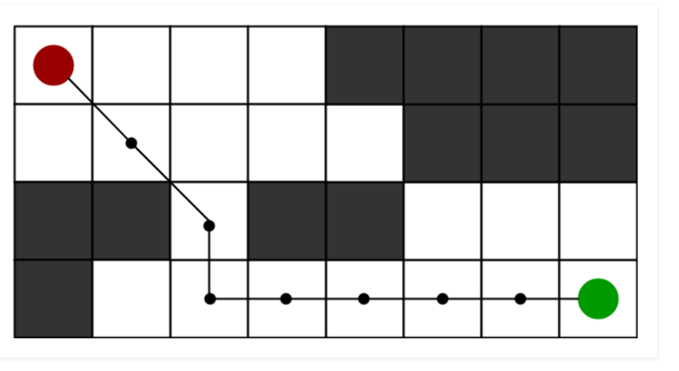
Assignment 3
问题
障碍图
避障算法
最优路径
建模抽象
数据
算法
A*算法
结果
代码实现
建立类
Point：记录点
AStar：A*算法与图存储
TestMap：生成随机图测试
主要函数
A*算法
输出结果
点集
图
边集
有序
路径
点集
代价

Slide 9
Assignment 3
核心代码
A*伪代码
* 初始化open list和close list
* 将起点加入open list中
* 若open list不为空，则从open list中选取代价F最小结点m：
* 若结点m为终点，则：
* 从终点开始逐步追踪parent结点，一直达到起点；
* 返回找到的结果路径，算法结束
* 若结点m不是终点，则：
* 将结点m从open list中删除，并加入close list中
* 遍历结点m所有的邻近结点：
* 如果邻近结点n在close list中，则：
*更新n的代价G、H、F
*更新父结点为结点m
* 若邻近结点n也不在open list中，则：
* 计算结点n的代价G、H、F
* 设置结点n的父结点为结点m
* 将结点n加入open list中

Slide 10
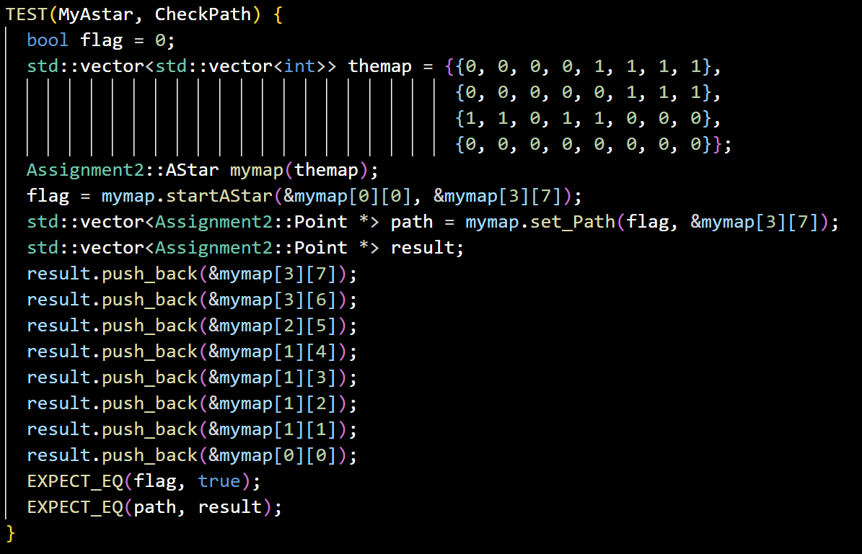
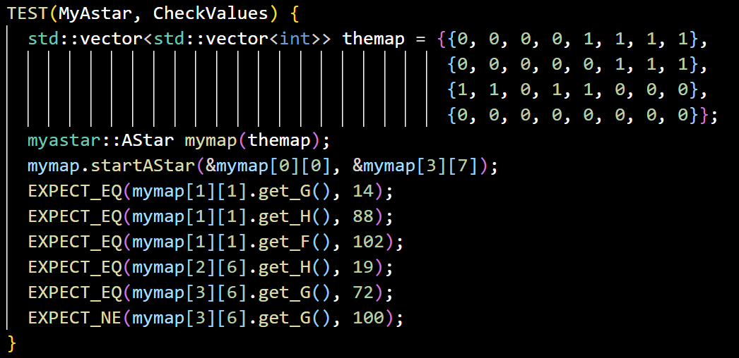
Assignment 3
核心代码
Gtest检测代码
检测路径
检测代价

Slide 11
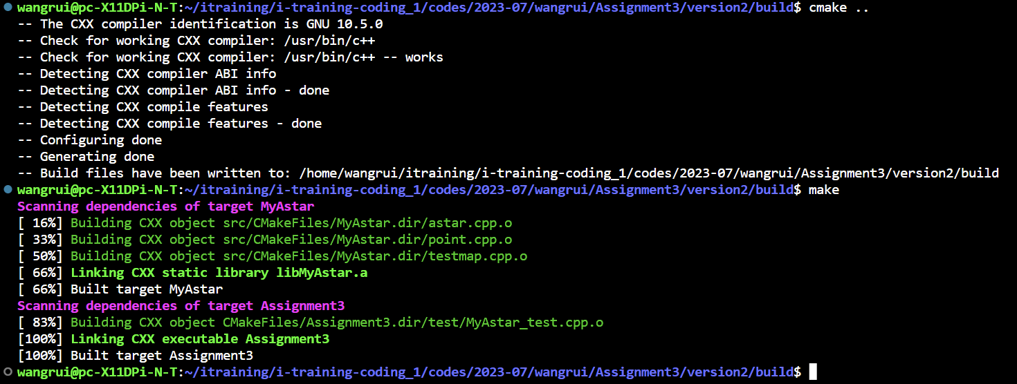
Assignment 3
核心代码
Cmake代码
cmake_minimum_required(VERSION 3.0.0) project(Assignment3 VERSION 0.2.0 LANGUAGES CXX)
# 设置输出路径
set(EXECUTABLE_OUTPUT_PATH ${PROJECT_SOURCE_DIR}/build)
# 链接头文件路径
include_directories(${PROJECT_SOURCE_DIR}/include)
# 添加子目录
add_subdirectory(${PROJECT_SOURCE_DIR}/src)
# 编译可执行文件
add_executable(${PROJECT_NAME} ${PROJECT_SOURCE_DIR}/test/MyAstar_test.cpp)
# 设置gtest变量
set(GTEST_LIBS ${PROJECT_NAME} libgtest.a libgtest_main.a pthread)
# 链接库
target_link_libraries(${PROJECT_NAME} MyAstar)
target_link_libraries(${PROJEXT_NAME} ${GTEST_LIBS})
编译输出

Slide 12
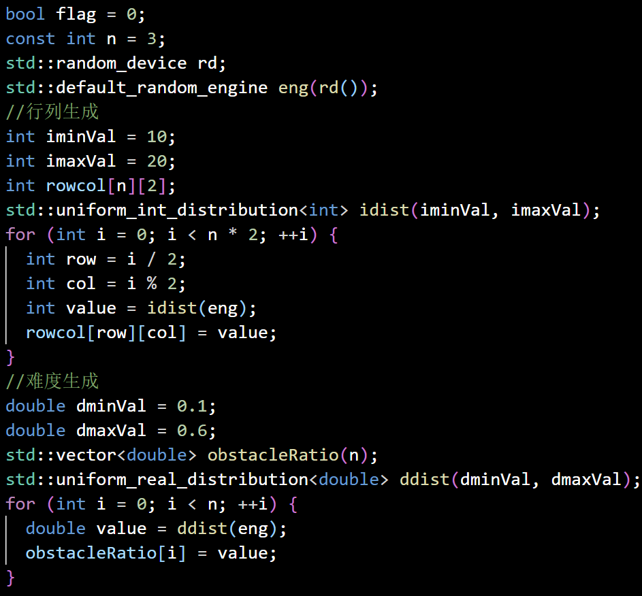
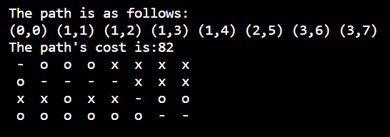
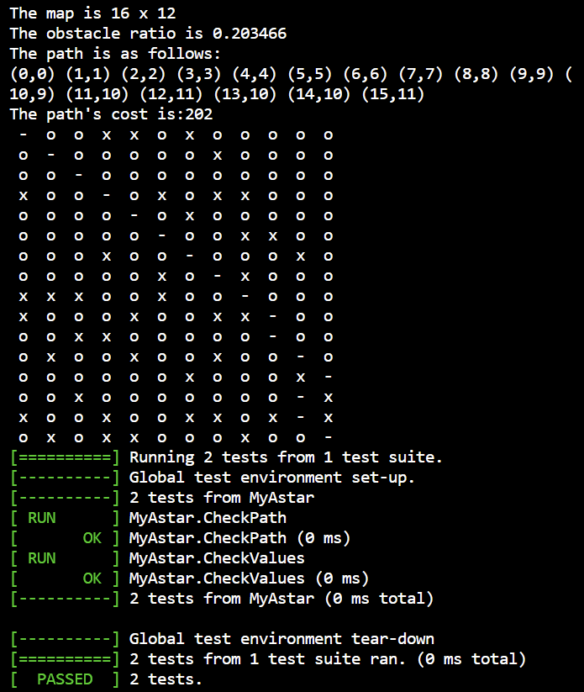
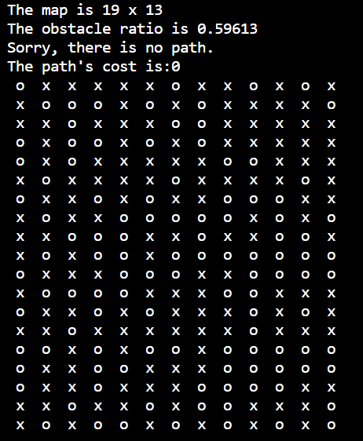
Assignment 3
核心代码
随机测试
编译输出

Slide 13
C++实习总结
存在问题
编写代码不熟练
各种低级错误时常出现
内存不能合理释放
异常处理：指针犯错
现代写法运用不熟，止于理论
问题抽象、模型建立有待提升
代码冗余、精简能力不足
Vscode运用不熟练
努力方向
坚持学习与实践，积累经验
深入理解内存管理
阅读官方手册，学习优质代码
实践中有意识练习使用现代写法
利用继承与多态

Slide 14
01
个人简介
02
C++实习总结
03
EDA实习总结
04
感兴趣的内容

Slide 15
2030 ”三步走”规划
第一步：开源SoC——用3-5年为社区提供经过流片验证的高质量RISC-V开源核、开源SoC设计
RISC-V处理器核IP、外围IP等
第二步：用开源工具链构建开源SoC——用5-7年逐步构建一套基于开源EDA工具链、开源IP、开源工艺库的开源SoC芯片设计流程
将商业版工具、IP逐渐替换为开源版
实现本科生用全开源工具开发开源芯片，带着自己芯片毕业
第三步：用开源工具链自动化构建开源硬件——用10-15年开发更智能、更自动化的开源工具，提高设计验证效率
形成开源芯片设计生态，降低芯片开发门槛

Slide 16
2030 ”三步走”规划
第一步：开源SoC——用3-5年为社区提供经过流片验证的高质量RISC-V开源核、开源SoC设计
RISC-V处理器核IP、外围IP等
第二步：用开源工具链构建开源SoC——用5-7年逐步构建一套基于开源EDA工具链、开源IP、开源工艺库的开源SoC芯片设计流程
将商业版工具、IP逐渐替换为开源版
实现本科生用全开源工具开发开源芯片，带着自己芯片毕业
第三步：用开源工具链自动化构建开源硬件——用10-15年开发更智能、更自动化的开源工具，提高设计验证效率
形成开源芯片设计生态，降低芯片开发门槛

Slide 17
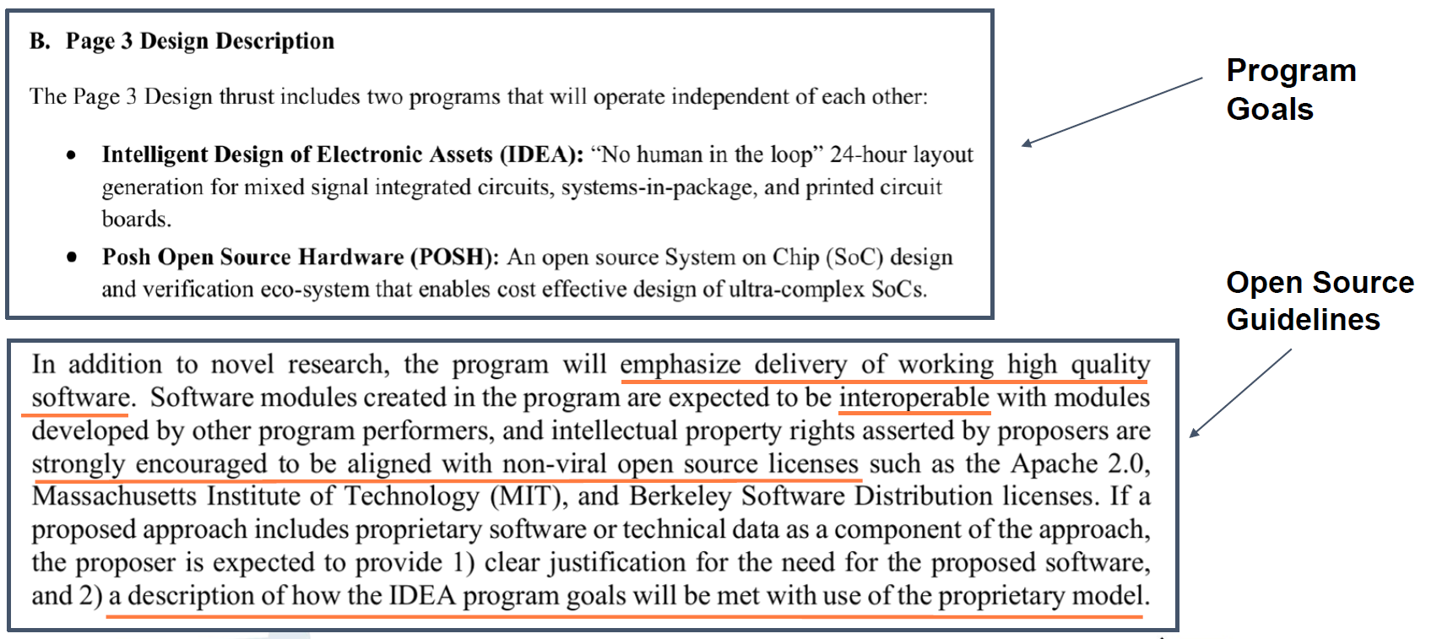
开源是趋势
DARPA ERI项目资助POSH和IDEA，鼓励硬件和EDA软件开源
近年来开源的EDA工具数量呈现快速上升的趋势
Source: DARPA, Microsystems Technology Office, Broad Agency Announcement
Electronics Resurgence Initiative: Page 3 Investments Design Thrust, HR001117S0054
September 15, 2017
https://github.com/clin99/awesome-eda#1999

Slide 18
感谢聆听
Thanks for your attention
OSCC
iEDA课题组

